Slide 1
메이븐 소개
Maven은 소프트웨어 프로젝트에 대해 표준화된 접근방법을 제공하는 프로젝츠트 관리 프레임워크이다.
컴파일, 배포, 문서, 팀 협력 등
재사용에 대한 촉진 및 프로젝트 빌드 이외의 많은 업무를 수행하는데 필요한 메커니즘을 제공
Apache 재단의 메이븐 소개글
메이븐은 유대인 단어로 지식의 축적(accumulator of knowledge)라는 뜻으로, 원래는 Jakarta Turbine 프로젝트에서 빌드 프로세스를 단순화 시키려고 시작했던 작업임. 모두 약간씩 다른 Ant 빌드 파일과 CVS에 체크인 되어야 하는 JAR 파일을 각각 가지는 몇 가지 프로젝트가 있었음. 프로젝트들을 빌드하는 일관화된 방법과 프로젝트가 어떠한 것들로 구성되어 있는지 명확한 정의와 프로젝트 정보를 정리하는 손쉬운 방법과 여러 프로젝트들에서 JAR를 공유하는 방법에 대해서 표준적인 방법을 원했음.
그 결과로 자바 기반 소프트웨어 프로젝트를 빌드하고 관리하는 데에 사용될 수 있는 도구가 필요했음. 자바 개발자들이 더 쉽게 하루 작업을 수행하고 자바 기반 프로젝트에 대한 범용적으로 이해를 하는데 돕는 데에 maven이 사용되기를 희망함.

Slide 2
메이븐 정의
프로젝트 관리 프레임워크 (Project Management Framework)
프로젝트를 관리하고 표현하는 데에 사용되는
여러 표준들
레파지토리(저장소) 형식
몇 가지 소프트웨어
프로젝트 산출물을 빌드, 테스트, 배포하기 위한 표준적인 생명 주기를 정의
메이븐의 표준을 준수하는 모든 프로젝트에 대해서
프로젝트 간 빌드 로직(cross-cutting build logic)을 손쉽게 재사용 가능하게 함.
메이븐 적용 프로젝트의 이점
의존관계인 라이브러리의 관리가 편리
모든 프로젝트에 일관된(정형화) 디렉터리 구조와 빌드 프로세스를 유지
Maven의 다양한 플러그-인을 활용
전사적으로 사용 가능한 프로젝트 템플릿을 만들어 배포 가능.

Slide 3
메이븐 태생
Apache 재단의 Software 프로젝트 방식
메이븐 이전의 프로젝트
컴파일, 배포, 웹 사이트 생성에 대해서 서로 다른 접근 방식을 취함.
수많은 좋은 프로젝트가 제각각 다른 빌드 체계를 가지고 있기 때문에 이를 사용하는 또 다른 프로젝트에서는 서로 다른 방식의 빌드 체계를 사용해서 또 다른 빌드 체계를 만들어 냄.
소프트웨어를 빌드 하는데 공통적인(표준화된) 접근방식이 없다는 의미는
새로운 프로젝트마다 기존의 다른 프로젝트의 빌드 체계를 copy-paste 한다는 의미임.
빌드 재사용의 copy-paste는 우수한 품질의 소프트웨어를 개발하는 중앙 작업으로부터 빌드 체계를 유지할 수많은 작업이 필요함을 의미함.
다른 빌드 체계를 가진 프로젝트로의 진입 장벽은 매우 높음.
Turbine 프로젝트
메이븐이 효율적인 프로젝트 관리 도구로 사용됨.
서브 컴포넌트 간 자유롭게 이동이 가능함.
개발자가 한 프로젝트가 어떻게 빌드 되는지를 이해하면, 다른 프로젝트로 이동해서 동일한 과정을 겪을 필요가 없음.
빌드(컴파일, 테스트, 패키징), 문서 생성, 메트릭 및 리포트 생성, 배포 등을 메이븐 방식으로 처리
Ant(앤트)와의 관계
메이븐은 단순한 빌드 도구가 아니며 앤트의 대체가 아님.
앤트가 빌드를 스크립팅하는 기능을 제공하는 반면에 메이븐은 공통의 빌드 전략을 재사용함으로써 프로젝트 관리를 촉진시키기 위한 패턴에 대한 응용임.
메이크 파일과 앤트는 메이븐을 대체할 수 있음.

Slide 4
메이븐 기능 (1/2)
표준화된 선언적인 방법
메이븐을 사용하는 프로젝트
투명성, 재사용성, 유지보수성, 이해도가 향상됨
소프트웨어 프로젝트에 대한 동일한 접근방법을 가능하게 함
어느 한 메이븐 프로젝트를 빌드하면, 다른 프로젝트 모두에도 동일하게 적용이 가능함
POM(Project Object Model)
메이븐 프로젝트의 정형화된 구조와 내용을 설명하고 있음
개발자들이 자신의 빌드 프로세스를 만드는 것이 아니라, 표준적인 방법을 제공함
Goal과 Dependency를 선언, 메이븐의 기본 구조와 플러그인 기능을 사용
프로젝트 관리에 대한 많은 작업과 빌드 과정(컴파일, 테스트, 조립, 인스톨)이 POM과 적절한 플러그인으로 위임
개발자들은 개별 플러그인이 어떻게 동작하는지를 이해할 필요가 없음
기능
빌드 프로세스에 대한 시간을 절약하고, 더 투명하게 만듦
소스 파일, 문서, 결과에 대한 위치를 표준화시킴
프로젝트 문서에 대한 공통적인 형태를 제공
공유된 저장소로부터 프로젝트 dependency를 뽑아냄
소프트웨어 프로젝트에 대한 폭넓은 모델
선언적인 모델 (POM)과 상호작용하는 도구(장치)

Slide 5
메이븐 기능 (2/2)
메이븐으로부터 얻는 장점
일관성(coherence)
조직에게 최상의 기법으로 표준화시키는 것을 가능하게 함
보다 덜 불투명한 표준적인 모델에 고착화시킴
재사용성(reusability)
메이븐은 재사용성의 기반하게 만들어짐
전체 업계의 최상의 기법을 효율적으로 재사용하게 함
민첩성(agility)
컴포넌트 뿐만 아니라 빌드 로직 재사용성의 장벽을 낮춰줌
컴포넌트를 만들고 여러 프로젝트 빌드로 통합하는 것을 더 수월하게 함
기존의 빌드 체계로 만들어진 프로젝트 간의 이동이 별도의 학습없이 가능함
유지보수성(maintainability)
빌드에 대한 노력보다 애플리케이션 구성에 대해 초점을 맞출 수 있음
일관되고 공통적인 모델을 사용함으로써 유지보수가 더 안정됨

Slide 6
메이븐 원칙 (1/7) – 설정이 아닌 관례
세가지 주요 형식
프로젝트에 대한 표준(정형화) 디렉토리 형태
디렉터리 구성을 표준화함으로써 프로젝트 구조의 일관성을 보장함.
프로젝트 당 하나의 주요 결과물
관심에 따라서 클라이언트, 서버, 유틸리티 관련 프로젝트로 나눌 수 있음.
복잡성을 관리할 수 있게 하며,
적응성(adaptability), 유지보수성(maintainability), 확장성(extendibility), 재사용성(reusability)과 같은 품질 요소를 관리할 수 있게 함.
모듈화가 재사용성을 강화시킴.
표준적인 명명(naming) 규칙
프로젝트의 주요 결과물에 대한 표준적인 명명 규칙
규칙은 명확성과 쉬운 이해력을 제공함.
commons-loggin-1.2.jar
이름으로 인해서 해당 jar의 정보를 쉽게 알 수 있음.

Slide 7
메이븐 원칙 (2/7) – 빌드 로직의 재사용
빌드 로직의 캡슐화
플러그인이라는 일관된 모듈 사용
잘 정의된 형태로 플러그인 실행을 조정하는 프레임워크
소스 코드를 컴파일하는 플러그인, 테스트를 실행하는 플러그인, JAR를 생성하는 플러그인, Javadoc 문서를 생성하는 플러그인 등
메이븐에서 이루어지는 모든 것은 플러그인의 실행 결과임.
플러그인은 메이븐에 있는 모든 것에 대한 주요한 빌딩 블록임.
플러그인 실행은 POM 내의 플러그인 설정에 있는 선언적인 형태로 빌드 생명 주기에 의해서 조정됨.

Slide 8
메이븐 원칙 (3/7) – 선언적인 실행
프로젝트 객체 모델 (POM: Project Object Model )
단일 프로젝트에 대한 설명(description)
POM은 메이븐의 통용되는 화폐와도 같음.
메이븐에서 실행을 주도함.
모델 기반 실행
XML 문서
POM을 통해서 컴파일, 테스트, 기본적인 문서 생성이 가능함.
최상위(super) POM
메이븐이 실행하는 모든 기본적인 형식을 가짐.
자바의 java.lang.Object 클래스에 비유
메이븐의 모든 POM들은 최상위 POM을 내부적으로 부모를 가짐.
중요한 기본적인 정보를 포함하고 있음. 생성된 POM에서 이러한 정보에 대해서 반복할 필요가 없음.

Slide 9
메이븐 원칙 (4/7) – 선언적인 실행
단순한 POM 예제
모든 메이븐 pom.xml 파일의 최상위 요소
<?xml version="1.0" encoding="UTF-8" ?>
<project xmlns="http://maven.apache.org/POM/4.0.0" xmlns:xsi="http://www.w3.org/2001/XMLSchema-instance"
xsi:schemaLocation="http://maven.apache.org/POM/4.0.0 http://maven.apache.org/xsd/maven-4.0.0.xsd">
<modelVersion>4.0.0</modelVersion>
<groupId>kr.nextree.edu.mbe</groupId>
<artifactId>edu-mbe</artifactId>
<version>1.0.0-SNAPSHOT</version>
<packaging>pom</packaging>
<name>Edu MBE POM</name>
<description>Nextree Edu MBE(Maven Build Environment) POM</description>
</project>
POM이 사용 중인 객체 모델에 대한 버전으로 필수 요소임.
모델의 버전은 자주 바뀌지는 않지만, 메이븐이 새로운 기능이나 다른 모델 변경을 제공할 때 안정성을 보장하기 위해서 반드시 필요함.
프로젝트를 생성한 조직이나 그룹의 유일한 식별자 요소.
프로젝트의 주요한 식별자 중의 하나로 일반적으로 조직의 도메인 명을 기반으로 만듦. 예를 들어, org.apache.maven.plugins 는 모든 메이븐 플러그인에 대한 groupId를 나타냄.
프로젝트에서 생성된 주요 산출물에 대한 유일한 기반 이름의 요소.
메이븐에 의해서 생성된 산출물은 <artifactId>-<version>.<extension> 형태임.
소스 번들과 같은 부수적인 산출물들도 역시 파일명의 일부분으로 artifactId를 사용함.
해당 산출물(JAR, WAR, EAR 등)에 의해서 사용되는 패키지 유형의 요소.
만들어질 산출물이 JAR, WAR, EAR이라는 의미 뿐만 아니라, 빌드 프로세스의 부분으로 사용되는 특정 생명 주기를 가리킴. 프로젝트의 선택된 패키징은 빌드 생명 주기를 변경하는 데에 부분으로 역할을 담당함. packaging의 기본값은 jar 이며 대부분의 경우 별도로 지정할 필요가 없음.
프로젝트에 의해서 생성되는 산출물의 버전을 지정하는 요소. SNAPSHOT은 현재 개발 상태에 있는 버전이라는 의미임.
name – 프로젝트에 대해 사용되는 이름을 표시하는 요소. 메이븐에서 생성된 문서에서 주로 사용됨.
url – 프로젝트의 사이트가 위치하는 장소를 나타내는 요소.
description – 프로젝트에 대한 기본적인 설명을 나타내는 요소.

Slide 10
메이븐 원칙 (5/7) – 선언적인 실행
빌드 생명 주기
일반적인 생명 주기
준비(preparation), 컴파일(compilation), 테스팅(testing), 패키징(packaging), 설치(installation)
메이븐의 빌드 생명 주기
각각의 단계(phase)가 해당 단계와 관련된 하나 이상의 행위(기능), 즉 goal을 수행할 수 있는 여러 단계로 구성
compile 단계는 여러 클래스들을 컴파일 하는 특정 goal들을 호출
표준화된 빌드 생명 주기의 특정 단계들을 호출함으로써 일일 작업을 수행
compile, test, package, install의 일련의 과정들을 선언
상위 레벨에서 수행할 필요가 있는 단계의 행위를 기술, 메이븐은 세부 사항을 실행
생명 주기의 각 단계는 실행되며 지정한 단계를 포함함
* compile 의 경우, validate, initialize, generate-sources, process-sources, generate-resources, compile 단계가 실행됨.
표준 빌드 생명 주기는 많은 단계로 구성되며, 이러한 단계들은 확장점(extension point)로 여김.
빌드 생명 주기에 어떤 기능을 추가할 필요가 있으면 플러그인을 사용
메이븐 플러그인은 표준 빌드 생명 주기에 끼어들어가는 재사용 가능한 빌드 로직을 제공함.

Slide 11
메이븐 원칙 (6/7) – 일관된 dependency 구조
POM의 dependency 예제
Dependency
레파지토리에 위치한 특정 산출물(artifact)에 대한 참조
Dependency를 충족시키기 위해서 어떤 레파지토리를 찾아야 하고 dependency의 관련된 사항을 알아야 함.
groupId, artifactId, version으로 유일하게 식별됨.
메이븐의 dependency는 선언적(declarative)임.
POM에서 제공되는 의존관계 정보를 가지고 내부 의존관계 메커니즘에 추가함.
논리적인 의존관계에 초점을 맞춤.
메이븐에서 가장 쉽게 이해되고 강력한 기능 중의 하나
가용한 모든 원격 레파지토리에서 검색
일치하는 산출물이 있으면, 원격 레파지토리에서 로컬 레파지토리로 복사
두 가지 유형의 레파지토리
로컬, 원격(중앙)
통상 로컬 레파지토리를 검색하고, 선언된 의존관계가 로컬에 없는 경우 접근이 가능한 모든 원격 레파지토리를 검색
</project>
…
<dependencies>
<dependency>
<groupId>junit</groupId>
<artifactId>junit</artifactId>
<version>3.8.1</version>
<scope>test</scope>
</dependency>
</dependencies>
</project>

Slide 12
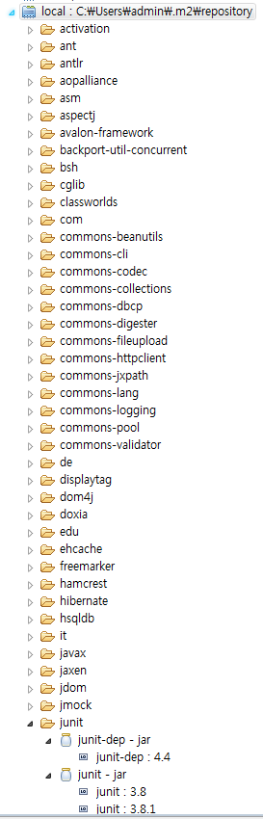
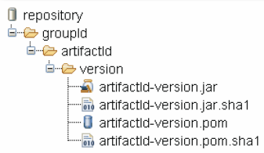
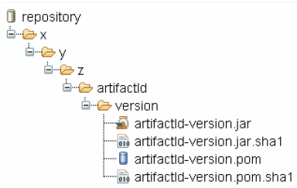
메이븐 원칙 (7/7) – 일관된 dependency 구조
로컬 메이븐 레파지토리
위치
c:/users/{userId}/.m2/repository
일반적인 형태의 레파지토리 구조
groupId가 x.y.z와 같은 형식의 레파지토리 구조

Slide 13
메이븐 이점
부담을 강요하는 대신에 부담을 없애줌
유용한 기술은 특정 작업에만 집중하도록 하면서 복잡성을 그 이면에 감추어서 작업하게 함.
개발 절차를 간소화시킴
여러 표준들, 레파지토리, 프레임워크, 소프트웨어
프로젝트 관리에 집중된 소프트웨어를 만들고 이는 역동적이고 활동적인 오픈 소스 진영임.
jar 파일이나 스크립트들을 단순히 다운받는 것을 넘어서 다음 단계로 소프트웨어 개발을 적용하게끔 프로세스를 적용함.

Slide 14
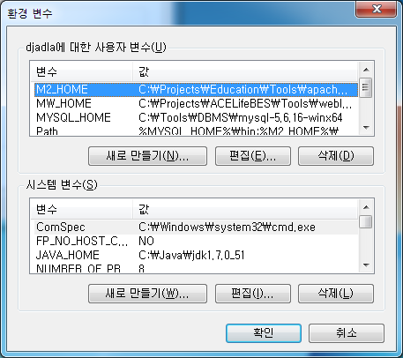
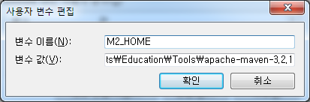
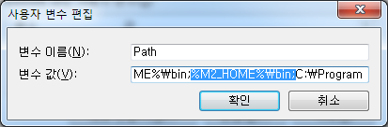
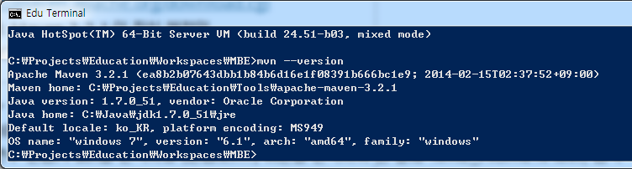
메이븐 사용 준비 (1/2)
메이븐 다운로드 및 설치(압축해제)
다운로드: http://maven.apache.org/download.html
2015.04 현재: Maven 3.3.1 이 최신 버전임.
설치: $PROJECT_HOME/Tools/apache-maven-3.3.1
환경변수 PATH 설정
내컴퓨터 -> 오른쪽 팝업메뉴 -> 속성 -> 고급 시스템 설정 > 고급 탭 -> [환경 변수(N)…] 버튼 -> 사용자 변수(S) -> [새로 만들기(N)…] 버튼
M2_HOME 신규 입력 및 경로 설정
Path 환경변수 편집: Path를 선택하고 [편집(E)…] 버튼을 선택하여 맨 앞에 %M2_HOME%\bin; 입력
terminal 에서 mvn --version 으로 설정 내역 확인

Slide 15
메이븐 사용 준비 (2/2)
메이븐 설정
설정 파일
%USERPROFILE%/.m2/settings.xml
기본 repository 위치
%USERPROFILE%/.m2/repository
%USERPROFILE% 위치
Windows XP 기준 C:\Documents and Settings\{userId}
Windows 7 기준 C:\Users\{userId}
%USERPROFILE% == $USER_HOME
<settings xmlns="http://maven.apache.org/POM/4.0.0"
xmlns:xsi="http://www.w3.org/2001/XMLSchema-instance"
xsi:schemaLocation=
"http://maven.apache.org/POM/4.0.0
http://maven.apache.org/xsd/settings-1.0.0.xsd">
<proxies>
<proxy>
<active>true</active>
<protocol>http</protocol>
<host>proxy.mycompany.com</host>
<port>8080</port>
<username>your-username</username>
<password>your-password</password>
</proxy>
</proxies>
<mirrors>
<mirror>
<id>maven.mycompany.com</id>
<name>My Company’s Maven Proxy</name>
<url>http://maven.mycompany.com/maven2</url>
<mirrorOf>central</mirrorOf>
</mirror>
</mirrors>
</settings>
방화벽이 있는 경우
proxy를 통한
메이븐 원격 레파지토리 접근
내부에 메이븐 proxy가 있는 경우

Slide 16
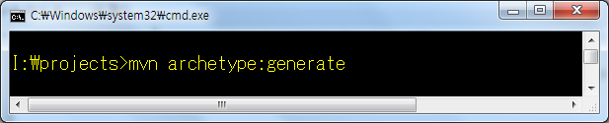
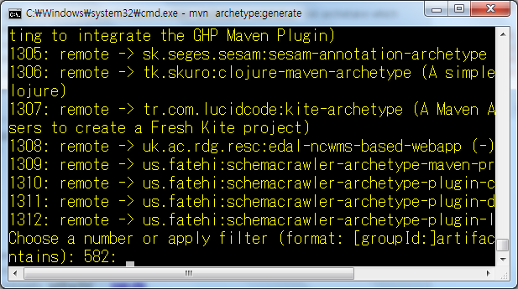
첫 번째 프로젝트 생성 (1/3)
메이븐 archetype
Archetype은 동일한 종류의 모든 다른 것들이 만들어지는 원래의 패턴 혹은 모델을 의미함.
프로젝트의 템플릿
Archetype을 사용한 메이븐 프로젝트 생성
mvn archetype:generate
[엔터]

Slide 17
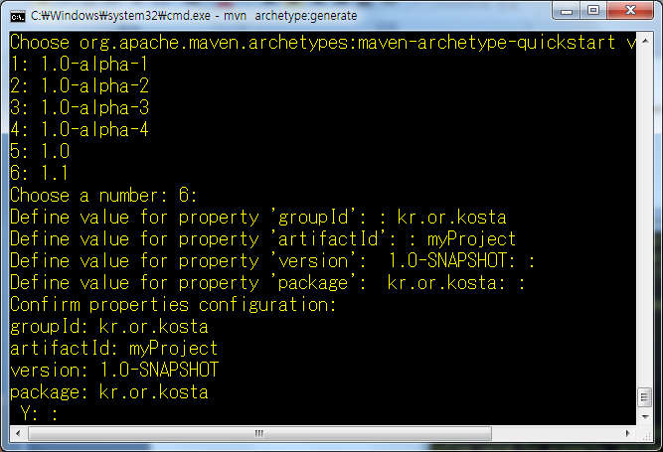
첫 번째 프로젝트 생성 (2/3)
[엔터]
[엔터]
[엔터]
[엔터]

Slide 18
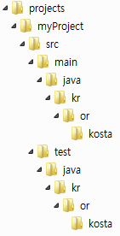
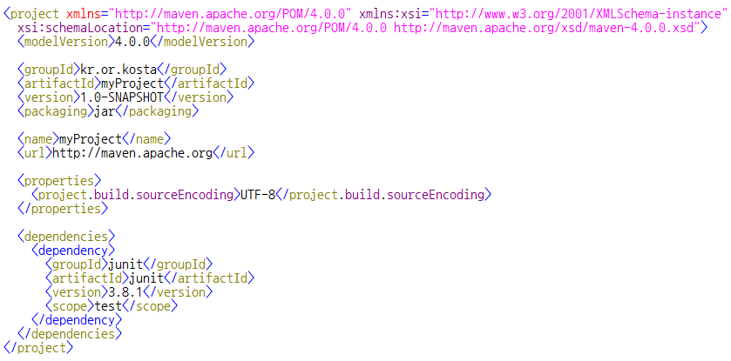
첫 번째 프로젝트 생성 (3/3)
Archetype 프로젝트 생성 구조 및 pom.xml

Slide 19
Maven 프로젝트 기본 디렉터리 구조
기본적으로 생성되는 디렉터리는 아래와 같다.
src/main/java : 자바 소스 파일이 위치한다.
src/main/resources : Properties나 XML 등 리소스 파일이 위치한다. 클래스패스에 추가된다.
src/main/webapp : 웹 애플리케이션 관련 파일이 위치한다.(JSP 파일, WEB-INF디렉터리 ㄷ등)
src/test/java : 테스트 자바 소스 파일이 위치한다.
Src/test/resources : 테스트 과정에서 사용되는 리소스 파일이 위치한다. 테스트 시에 사용되는 클래스패스에 추가된다.
기본적으로 생성되지 않는 디렉터리라 하더라도 직접 생성하면 된다.

Slide 20
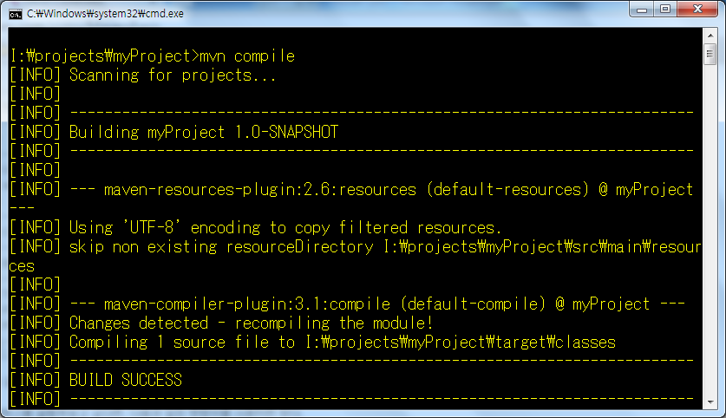
Maven 프로젝트 컴파일 및 테스트 실행하기(1/2)
컴파일 : mvn compile
컴파일 된 결과는 target/ㅊclasses 디렉터리에 생성된다.

Slide 21
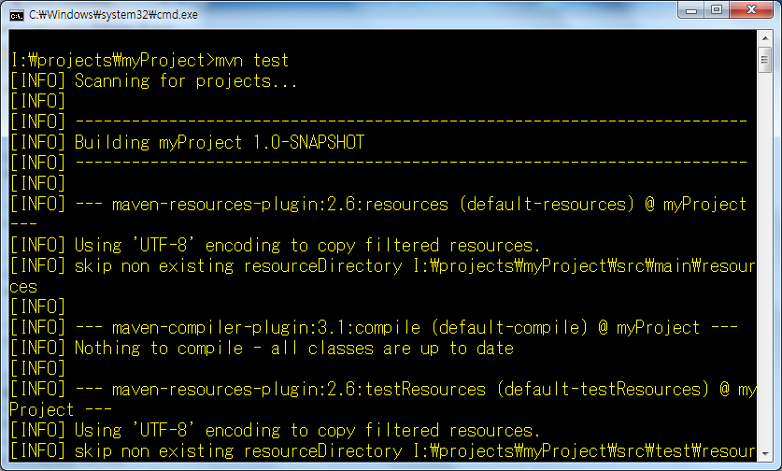
Maven 프로젝트 컴파일 및 테스트 실행하기(2/2)
단위 테스트 실행하기 : mvn test
Maven은 테스트를 실행하는 데 필요한 의존관계들과 플러그인들을 다운로드 받음.
컴파일 된 테스트 클래스들은 target/test-ㅊclasses 디렉터리에 생성되고, 실행 결과는 테스트 성공 또는 실패 여부를 화면에 출력된다.
테스트 결과 리포트는 target/surefire-reports 디렉터리에 저장된다.

Slide 22

Maven 프로젝트 패키징 및 설치(1/2)
배포 가능한 jar 파일 생성 : mvn package
패키ㅈ징 결과는 target 디렉터리에 ㅍ프로젝트 이름과 버전에 따라 알맞은 이름을 갖는 jar 파일이 생성된다.
myProject-1.0-SNAPSHOT.jar

Slide 23
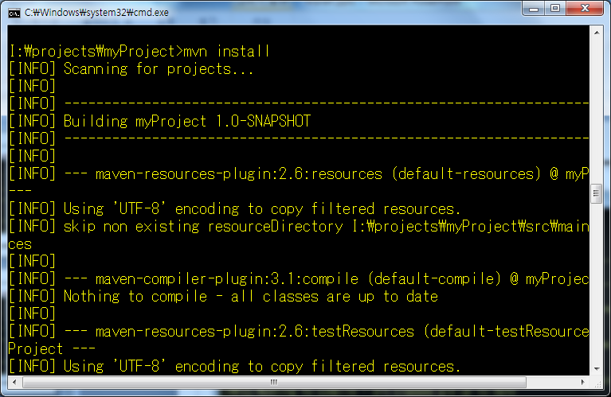
Maven 프로젝트 패키징 및 설치(2/2)
로컬 Repository에 프로젝트 구조 및 jar 파일 복사 : mvn install

Slide 24
pom.xml 파일 상세(1/3)
Maven 프로젝트를 생성하ㅏ면 pom.xml 파일이 프로젝트 루트 디렉터리에 생성된다. 이 pom.xml 파일은 Project Object Model 정보를 담고 있는 프로젝트 설정파일로서 주요 설정 정보는 아래와 같다.
프로젝트 정보 - 프로젝트 이름, 개발자 목록, 라이선스 등의 정보를 기술
빌드 정보 - 소스, 리소스, 라이프사이클 별 실행할 플러그인 등 빌드와 관련된 설정 정보 기술
빌드 환경 - 사용자 환경 별로 달라질 수 있는 프로파일 정보 기술
POM 연관 정보 - 의존 프로젝트(모듈), 상위 프로젝트, 포함하고 있는 하위 모듈 정보 기술
quickstart Archetype을 선택한 경우 생성되는 pom.xml 파일은 아래와 같다.

Slide 25
pom.xml 파일 상세(2/3)
프로젝트 정보를 기술하는 요소
<name/> - 프로젝트 이름
<url/> - 프로젝트 사이트 URL
프로젝트간 연관 정보 기술하는 요소
<groupid/> - 프로젝트의 그룹 ID 설정
<artifactId/> - 프로젝트의 Artifact ID 설정
<version/> - 프로젝트 버전 설정
<packaging/> - 패키징 타입 설정. jar 뿐만 아니라 웹 애플리케이션을 위한 war나 J2EE를 위한 ear 등의 패키징 타입 존재
<dependencies/> - 프로젝트가 의존하는 다른 프로젝트 정보 기술
<dependency/> - 의존하는 프로젝트 POM 정보 기술
<groupId/> - 의존하는 프로젝트의 그룹 ID
<artifactId/> - 의존하는 프로젝트의 artifact ID
<version/> - 의존하는 프로젝트의 버전
<scope/> - 의존하는 프로젝트의 사용범위 설정
<scope/>에 올 수 있는 4가지 값
compile - 컴파일에 필요. 테스트 및 런타임에도 클래스패스에 포함된다. <scope/> 설정하지 않을 경우 디폴트 값이다.
runtime - 런타임에 필요. JDBC 드라이버가 예가 된다. 컴파일 할 때는 필요하지 않지만, 실행 시 필요하다는 것을 의미. 배포 시 포함된다.
provided - 컴파일에 필요하지만, 실제 실행 시에는 컨테이너에서 기본 제공되는 모듈임을 의미. Servlet,JSP API가 예가 되며 배포 시 제외된다.
test - 테스트 코드를 컴파일 할 때 필요한 모듈을 의미. Mock 테스트를 위한 ㅁ모듈이 예가 되며 배포 시 제외된다.

Slide 26
pom.xml 파일 상세(3/3)
의존(dependency) 설정
Maven을 사용하지 않을 경우 개발자들은 코드에서 필요로 하는 라이브러리를 각각 다운로드 받아야 한다.
[예] 아파치 DBCP 라이브러리를 사용하기 위해서는 DBCP 뿐만 아니라 common pool, commons logging 등과 같이 의존하는 다른 모든 라이브러리도 추가로 다운로드 받아 설치해 주어야 한다.
하지만, Maven을 사용할 경우에는 코드에서 직접적으로 사용하는 모듈에 대한 의존만 추가해주면 된다.
[예] commons-dbcp 모듈을 사용하고 싶은 경우 아래와 같이 <dependency> 요소만 선언해 주면 된다.
Maven은 commons-dbcp 뿐만 아니라 commons-dbcp가 의존하는 모든 라이브러리들도 자동으로 다운로드 받는다.
다운로드 받은 라이브러리는 로컬 Repository에 저장되며, 현재 프로젝트에서 사용할 수 있도록 클래스패스도 자동 추가해 준다.
search.maven.org 사이트에서 POM 정보 검색
Maven 중앙(원격) 리포지토리에 등록된 POM 정보를 검색해주는 서비스를 제공해준다. 이 사이트를 통해서 추가할 라이브러리의 <dependency> 정보를 구할 수 있다.
<dependencies>
<dependency>
<groupId>commons-dbcp</groupId>
<artifactId>commons-dbcp</artifactId>
<version>1.2.1</version>
</dependency>
</dependencies>

Slide 27
Maven 라이프사이클(Lifecycle)과 플러그인 실행(1/2)
Maven은 clean, build(default), site의 3가지 라이프사이클ㄹ을 제공한다.
각 라이프사이클은 순서가 있는 단계(Phase)로 ㄱ구성된다.
각 단계별로 기본적으로 실행되는 플러그인(plugin)과 골(goal)이 정의되어 있어서 각 단계마다 알ㅁ맞은 작업이 실행된다.
라이프사이클의 특정 단계를 실행하면 그 단계의 앞에 위치한 모든 ㄱ단계가 순서대로 실행된다.
build 라이프사이클의 주요 단계
단계 | 설명 | 단계에 묶인 플러그인 실행
compile | 소스코드를 컴파일 해서 클래스 출력 디렉터리에 클래스를 생성한다. | compiler:compile
ㅊgenerate-test-sources | 테스트 소스코드를 생성한다. 특정 클래스에서 자동으로 테스트 케이스를 만드는 작업이 이 단계에서 실행된다.
test-compile | 테스트 소스코드를 컴파일 해서 테스트 클래스 출력 디렉터리에 클래스를 생성한다. | compiler:testCompile
test | 테스트를 실행한다. | surefire:test
package | 컴파일 된 코드와 리소스 파일들을 jar, war, ear과 같은 배포형식으로 패키징한다. | jar:jar, war:war, ejb:ejb, site:attach-descriptor
install | 로컬 리포지토리에 패키지를 복사한다. | install:install
deploy | 생성된 패키징 파일을 원격 리포지토리에 등록하여, 다른 프로젝트에서 사용할 수 있도록 한다. | deploy:deploy

Slide 28
Maven 라이프사이클(Lifecycle)과 플러그인 실행(1/2)
ㄷ각 단계의 플러그인을 직접 실행할 수 있다.
[예] mvn surefire:test
단, ㅊPlugin과 Goal를 직접 명시한 경우에는 해당 Plugin만 실행되기 때문에 라이프사이클의 이전 단계가 실행되지 않는다.
Plugin과 Goal
Maven에서 플러그인을 실행할 때에는 ‘플러그인이름:플러그인지원골(기능)’의 형식으로 실행한다.
[예] compiler:compile

Slide 29
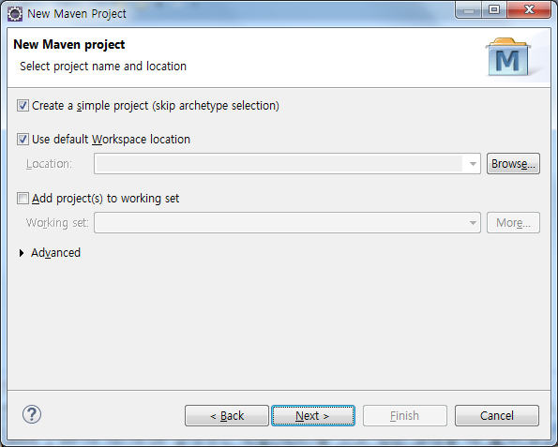
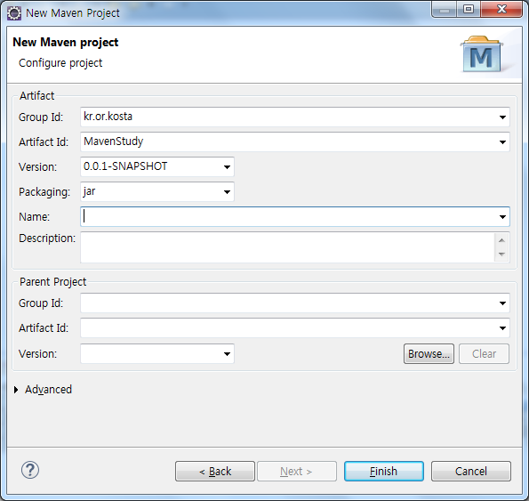
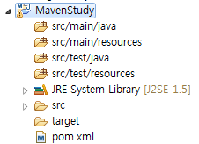
Eclipse Maven 프로젝트 생성
Eclipse 4.3(Kepler) 이후 Maven 사용을 위한 Plugin이 기본 내장되어 따로 설치할 필요가 없다.
Eclipse 프로젝트 생성 : Maven 프로젝트
New > Project... > Maven > Maven ㅖProject

Slide 30
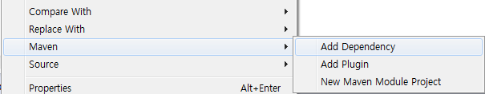
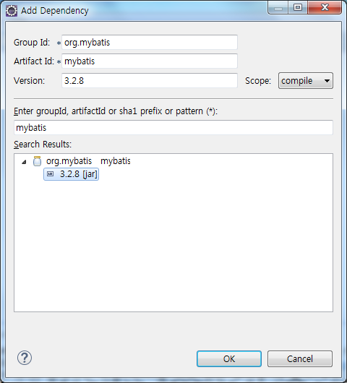
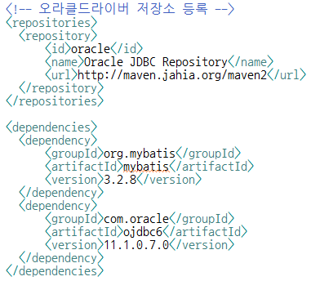
Eclipse Maven 프로젝트 생성
Eclipse 프로젝트 생성 : Maven 프로젝트
Maven - Add Dependency
MyBatis 추가
Group Id : org.mybatis
Artifact Id : mybatis
Version : 3.2.8
Oracle JDBC 드라이버 추가
오라클 드라이벙버의 경우 라이선스 문제로 중앙 레포지토리에서 제공하지 않기 때문에 dependency와 함께 repository도 제공ㅎ해야 한다.

Slide 31
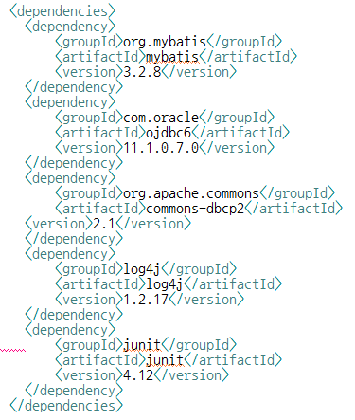
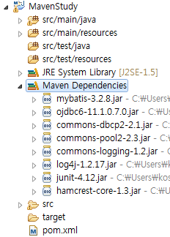
Eclipse Maven 프로젝트 생성
Eclipse 프로젝트 생성 : Maven 프로젝트
Maven - Add Dependency
Apache DBCP 추가
Group Id : org.apache.commons
Artifact Id : commons-dbcp2
Version : 2.1
Apache Log4J 추가
Group Id : log4j
Artifact Id : log4j
Version : 1.2.17
Junit 추가
Group Id : junit
Artifact Id : junit
Version : 4.12

